Slide 1

Formation CSS
DV22-0118-1

Slide 2








http://blog.ezoqc.com/
http://www.ezoqc.com/
Suivez-nous…
partout!
http://linkedin.ezoqc.com/
LA référence pour les développeurs du Québec.
http://facebook.ezoqc.com/
http://npmjs.ezoqc.com/
http://github.ezoqc.com/
http://instagram.ezoqc.com/
http://twitter.ezoqc.com/
http://youtube.ezoqc.com/

Slide 3

Qui suis-je?
Coprésident et cofondateur (1 an)
Architecte organique (2+ ans)
Développeur Full-Stack (6+ ans)
Spécialisation en Web
Java, C#, PHP, JavaScript, TypeScript, Ruby on Rails, CSS3, HTML5
Coach technique et formateur
Bonnes pratiques, code propre, architecture propre, principes OO avancés
Sylvain Cloutier – Ezo inc.

Slide 4
Plan de cours
Présentation et historique
01
Les paradigmes
03
POO?
04
Module Pattern
05
jQuery
07
La syntaxe
02

Slide 5

JavaScript
Créé en 1995 (23 ans ☺)
Régit par ECMAScript (8e édition)
Séparer le comportement de la présentation et du contenu
Préprocesseurs :
TypeScript, CoffeeScript, LiveScript, etc…
Mono-thread
Opérations E/S non-bloquantes
Fonctionnel

Slide 6

Enfin! Un langage de programmation!

Slide 7
Les bases
Syntaxe, déclaration, control du flux, etc..

Slide 8
Où va le JS?
Dans le <head>, dans une balise <script>
Dans le <body>, dans une balise <script>
Dans un attribut spécifique d’un élément HTML
Ex. : onclick, onchange, onblur, etc.
Dans un fichier séparé portant l’extension « .js »
JavaScript back end?

Slide 9
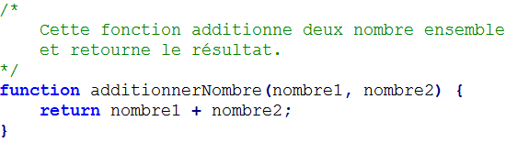
Exemple de base

Slide 10
Les paradigmes
Langage de script
Impératif et structuré
Compilé et interprété ou seulement interprété
Fonctionnel
Orienté-prototype
Typage dynamique

Slide 11
Exercice #1
git clone https://github.com/EzoQC/SAAQ.git ou git pull

Slide 12
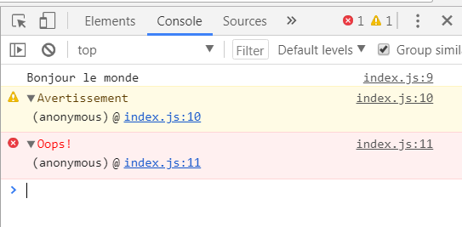

Bonjour le monde!

Slide 13
Fonctionnel?
Fonctions comme citoyen de première classe (first-class citizen)
Tout est une fonction, même les objets
Délégués ou pointeur de fonction
Le concept derrière « this »

Slide 14
Comment créer une fonction
En utilisant le mot clé « function »
En lui donnant un nom (facultatif)
En listant ses paramètres d’entrée (facultatif)
Nomenclature :
camelCase (variable, fonction, membres, etc.)
PascalCase (constructeurs)
Commence par une lettre
Ne pas commencer par « $ »

Slide 15
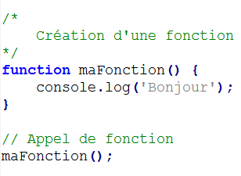
Exemple de fonction

Slide 16
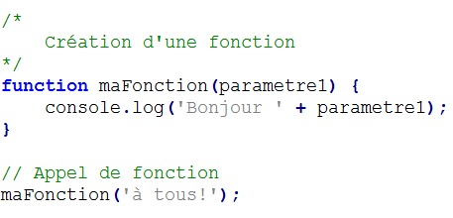
Exemple de fonction avec params

Slide 17
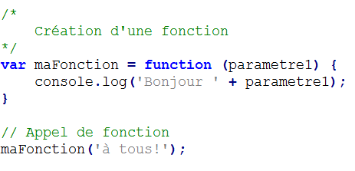
Exemple de fonction anonyme

Slide 18
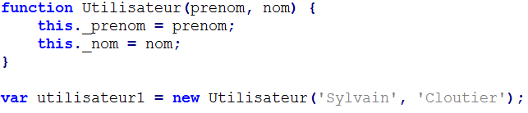
Exemple de constructeur

Slide 19
Prêts?
Oh nooooo!

Slide 20
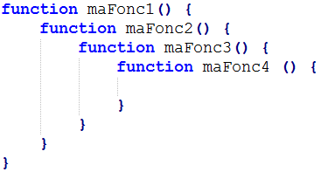
Fonctions imbriquées

Slide 21
Encore?
Meh…

Slide 22
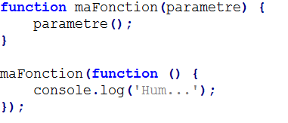

Fonctions en paramètre

Slide 23
…stooooop!
;)

Slide 24
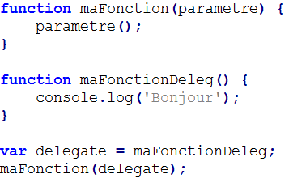

Pointeur de fonction en paramètre

Slide 25
Exercice #2
On s’amuse avec les fonctions

Slide 26
Les variables?
Déclaration & assignation
Typage dynamique
Comparaison
« Scope » ou portée

Slide 27


Déclaration

Slide 28
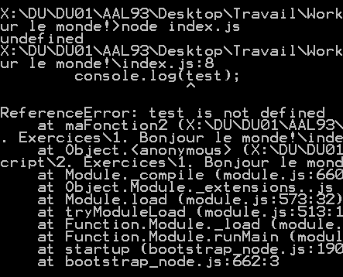
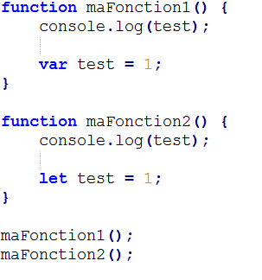
Bloc vs Function
Function-scope
Bloc-scope

Slide 29

Typage dynamique (duck typing)

Slide 30
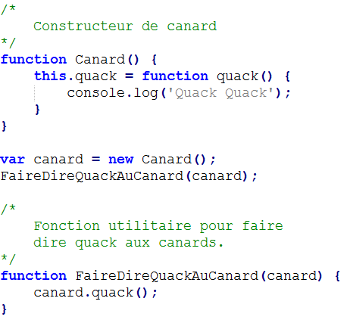
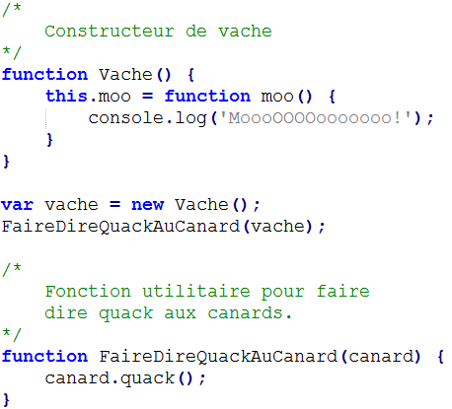
Canard vs Vache

Slide 31

Duck Typing… si
Ça marche comme un canard
Ça quack comme un canard
Ça a un bec plat
Ça a des pattes palmées
Alors c’est un canard (même si s’en est pas un!)

Slide 32
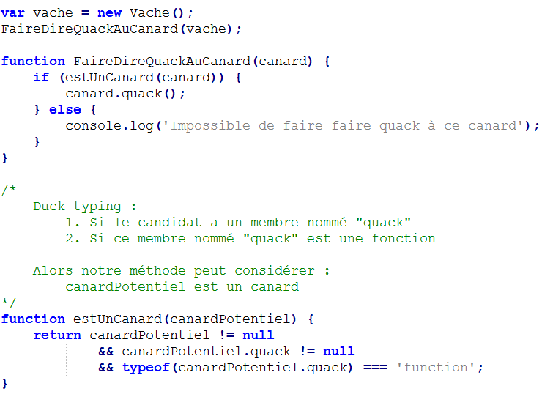
Exemple

Slide 33
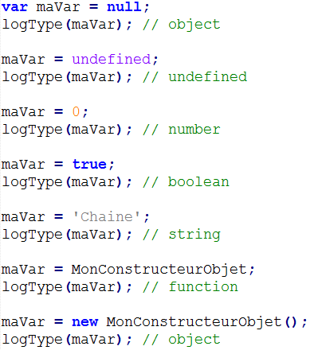

Assignation

Slide 34
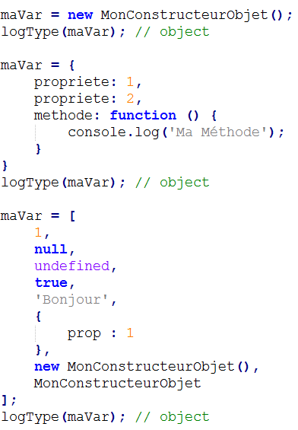
Assignation

Slide 35
Exercice #3
Les variables

Slide 36
Impératif et structuré?
Contrôle du flux d’exécution
Syntaxe C/C++
Modulaire

Slide 37
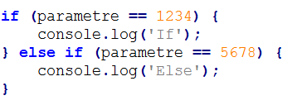
Instruction conditionnelle

Slide 38
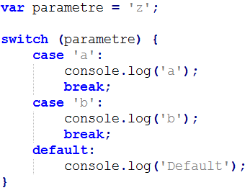
Instruction conditionnelle

Slide 39

Instruction de contrôle de flux

Slide 40
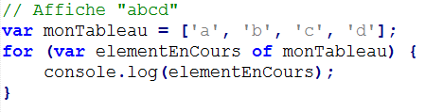
Instruction de contrôle de flux

Slide 41
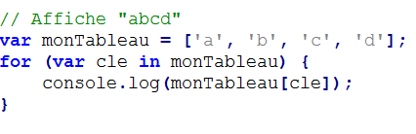
Instruction de contrôle de flux

Slide 42
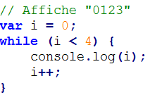
Instruction de contrôle de flux

Slide 43
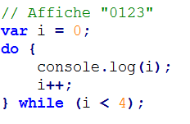
Instruction de contrôle de flux

Slide 44
Exercice #4
Contrôle de flux

Slide 45
Le module pattern?
IIFE
Simulation de membres privés
Encapsulation
Réutilisation

Slide 46

IIFE

Slide 47

IIFE
Entre parenthèses…

Slide 48

IIFE
Exécute la fonction

Slide 49
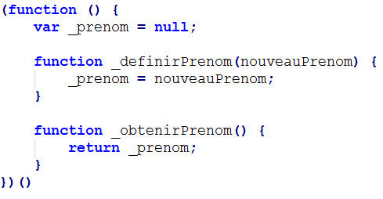
IIFE
Propriété privée
Méthodes
privées

Slide 50
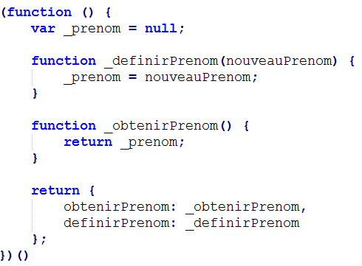
IIFE
Objet littéral
Nom public de la méthode
Méthodes exposées (délégation)

Slide 51
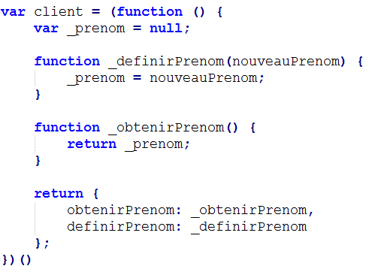
IIFE

Slide 52
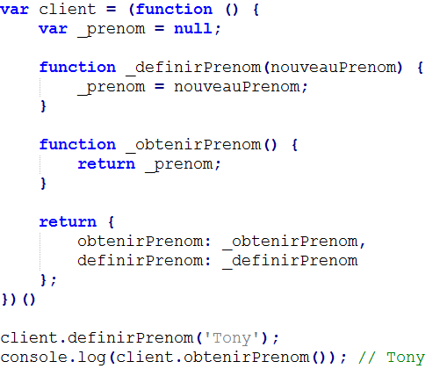
IIFE

Slide 53
Exercice #5
Module Pattern

Slide 54
jQuery?
Librairie (pas un framework)
Facilite la manipulation du DOM
Faire des requêtes AJAX
Événementiel

Slide 55
Projet synthèse
LOGIN!

Slide 56
Merci

